Slide 1
成功的元素

Slide 2
成功
每個人根據自己的目標和熱情，不斷的去奮鬥，體現出自我的價值，無論結局如何你都是成功的人。

Slide 3
懷才就好像懷孕
時間久了
自然有人會發現

Slide 4
成功的元素
掌握多種的技能
自我管理
不要錯過任何一個營造團隊的機會
不停的學習
幫助那些值得你幫助的人, 而不是有需要的人
Notes:
Add slide – this is only the beginning! 我们持续增加简讯选项。

Slide 5
成功的元素
借力於事業上的導師
有清晰的目標
沒有藉口
成就別人
勇往直前
Notes:
Add slide – this is only the beginning! 我们持续增加简讯选项。

Slide 6
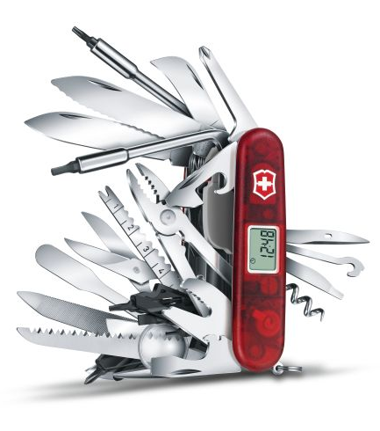
掌握多種的技能
分享及零售產品
物色,招募和推薦
組織能力的提升
溝通能力的提升
提升夥伴們的自信
Notes:
Add slide – this is only the beginning! 我们持续增加简讯选项。

Slide 7
自我管理
管理你的思想
管理你的語言
管理你的情緒
管理你的時間
管理你的財務
Notes:
Add slide – this is only the beginning! 我们持续增加简讯选项。

Slide 8
不要錯過任何一個營造團隊的機會
T.E.A.M-Together Everyone Achieve More
參加各種大型的培訓
利用Coring產生更多的Leaders
投入到GMTSS
Notes:
Add slide – this is only the beginning! 我们持续增加简讯选项。

Slide 9
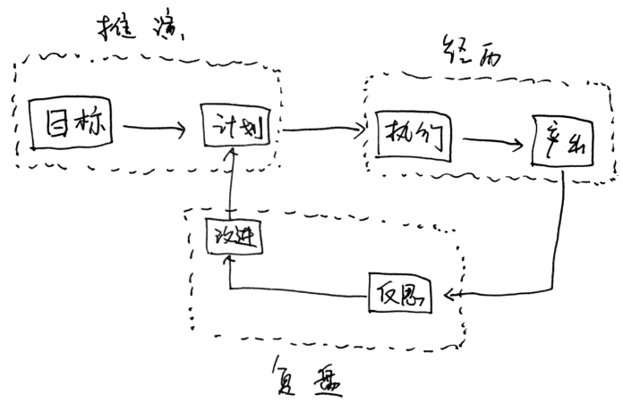
不停的學習
成功的人認為活到老學到老, 失敗的人張口就什麼都懂
學習,複習,反复練習-出神入化
學習是為了更好的行動
學校裡的學習可以給你一個安穩的生活, 不停的學習可以給你一個美好的財富
在美安里永遠不能停止學習
Notes:
Add slide – this is only the beginning! 我们持续增加简讯选项。

Slide 11
幫助那些值得你幫助的人,
而不是有需要的人
教育他們珍惜你的時間
主動和被動的差別
有復制能力的人
懂得感恩的人
Notes:
Add slide – this is only the beginning! 我们持续增加简讯选项。

Slide 12
借力於事業上的導師
聰明人從自己的失敗學習, 更聰明的人從別人的失敗學習, 有智慧的人從別人的成功學習
成功-20%取決於技能, 80%取決於策略
要謙卑
聽話照做
Notes:
Add slide – this is only the beginning! 我们持续增加简讯选项。

Slide 13
有清晰的目標
敢想才有機會, 敢干才能成功
目標治百病, 夢大解千愁
鎖定目標, 專注重複
朝思暮想, 做夢都想, 而且一想起來就熱血沸騰, 那才是你真正的目標
Notes:
Add slide – this is only the beginning! 我们持续增加简讯选项。

Slide 14
沒有藉口
將心比己
100%的複制
你不可能帶別人去你不去的地方
遇到困難和挫折時, 積極去想辦法克服
有100個藉口不去做 vs.有100個理由去完成
Notes:
Add slide – this is only the beginning! 我们持续增加简讯选项。

Slide 15
成就別人
小成功靠自己, 大成功靠團隊
營造和諧的氣氛
為團隊整合資源- 很多成功者並不是他的能力有多強, 而是他能整合多少的資源
複製帶來團隊的倍增, 簡單才是文化
真正完成一家店 4PC/4PC
Notes:
Add slide – this is only the beginning! 我们持续增加简讯选项。

Slide 16
勇往直前
永不回頭
千萬不要讓別人的嘴巴把你說死了
與狼共舞-首先要提升自己的”狼性”
成功=(自立+自強)x感恩
Notes:
Add slide – this is only the beginning! 我们持续增加简讯选项。

Slide 17
問與答

